Slide 1



UOG Journal Club: December 2019
根据ESHRE/ESGE、ASRM和CUME定义的纵隔子宫：与不孕和流产的关系，妇女和医疗保健系统的费用和警告
A. Ludwin, I. Ludwin, M.A. Coelho Neto, C. O. Nastri, B. Bhagavath,
S. R. Lindheim and W. P. Martins
Volume 54, Issue 6, pages 800–814
杂志俱乐部幻灯片由Dr Fiona Brownfoot(UOG见习编辑)准备
翻译：高凤云，吴青青

Slide 2
Septate uterus according to ESHRE/ESGE, ASRM and CUME definitions: association with infertility and miscarriage, cost and warnings for women and healthcare systems
Ludwin et al., UOG 2019
介绍
目前还没有广泛认可的纵隔子宫的诊断标准。
最广泛使用的子宫发育异常的分类系统，包括纵隔子宫，是美国生育协会(AFS-1988)的系统，它是基于对解剖类型的主观解释，使用子宫的冠状切面，没有任何量化标准。
2016年，美国生殖医学会(ASRM)更新了纵隔子宫的分类(ASRM-2016)和官方认可的如何鉴别纵隔、正常/弓形和双角子宫的形态计量学标准，这是基于1988年美国生育协会的前两次修改建议。
ASRM-2016的标准与欧洲人类生殖与胚胎学会/欧洲妇科内窥镜学会 (ESHRE/ESGE)的建议有很大不同，后者建议宫壁厚度是严格定义子宫形态的最佳客观基准。虽然 ESHRE/ESGE的建议自2013年最初论述发布以来一直没有得到认可，但这两个协会在3年后修订了相同的标准，尽管发布了两种不同的评估子宫壁厚度的方法。
最近，又提出了专家版先天性子宫畸形(CUME)分类法，以几位专家最常做出的决定作为参考标准，然后根据诊断试验准确性确定临界值。
Notes:
2

Slide 3
Septate uterus according to ESHRE/ESGE, ASRM and CUME definitions: association with infertility and miscarriage, cost and warnings for women and healthcare systems
Ludwin et al., UOG 2019
研究目的
本研究的主要目的是评估以下几种方法对纵隔子宫诊断率的差异：
ASRM-2016
ESHRE/ESGE-2016
CUME-2018
其他目的包括确定诊断上的差异是否显著影响临床处理及导致流产或不孕不育的增加，以及根据所使用的纵隔子宫的定义来评估全球医疗系统的成本。
Notes:
3

Slide 4
Septate uterus according to ESHRE/ESGE, ASRM and CUME definitions: association with infertility and miscarriage, cost and warnings for women and healthcare systems
Ludwin et al., UOG 2019
方法
研究设计
前瞻性观察研究
背景
对收集的数据进行二次分析，以进行前瞻性研究，调查女性生殖道畸形的ESHRE/ESGE 分类与ASRM分类相比，是否显著增加了纵隔子宫的诊断率。
受试者
在2013年5月至9月期间，就诊于一家专注于治疗子宫畸形和生殖失败的专科医疗中心的育龄非怀孕妇女。
  纳入：所有就诊于该中心的年龄在18岁到45岁之间的女性。所有的女性都接受了三维超声检查，由一名经验丰富的观察员进行，该观察员符合欧洲医学和生物学超声联合会3级专家的标准。
  排除：不明原因妊娠、绝经、生殖道恶性肿瘤、肌瘤/子宫腺肌病、既往手术和宫内粘连。

Slide 5

Septate uterus according to ESHRE/ESGE, ASRM and CUME definitions: association with infertility and miscarriage, cost and warnings for women and healthcare systems
Ludwin et al., UOG 2019
方法
结果
- 比较了三种纵隔子宫的定义方法：(i)ASRM-2016，(ii)ESHRE/ESGE-2016和(iii)CUME-2018。
- 结果与关于纵隔子宫患病率的初步研究中获得的结果进行了比较，初步研究使用的是先前由ESHRE/ESGE 建议的子宫壁厚度(ESHRE/ESGE-2014)和Ludwin’s对AFS-1988 分类的修改进行定义的。
- 在两个亚组中评估了纵隔子宫的诊断与不良生殖结局的关系：(i)有不孕症与无不孕者(12个月未受孕)和(ii)有流产史与无流产史(妊娠23周内流产)之间的关系。

Slide 6
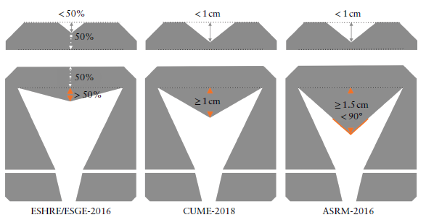
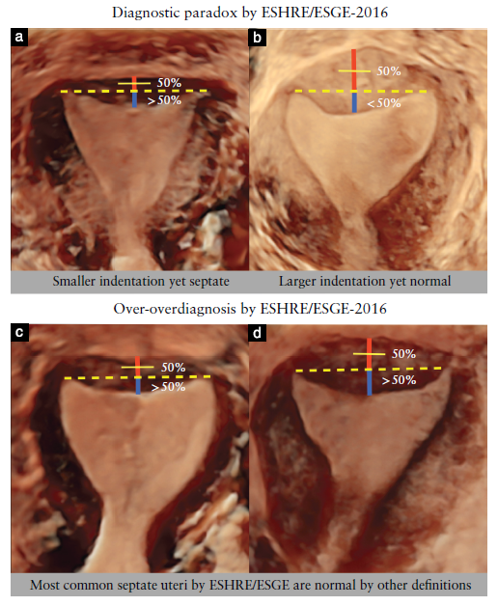
Septate uterus according to ESHRE/ESGE, ASRM and CUME definitions: association with infertility and miscarriage, cost and warnings for women and healthcare systems
Ludwin et al., UOG 2019
方法
外凹陷深度小，内凹陷深度大，大于子宫壁厚度的50%，测量在宫角间线以上。
内宫底凹陷深度≥1.0cm，外宫底凹陷深度＜1cm
内宫底凹陷深度≥1.5cm，内凹陷角为锐角，外宫底凹 陷深度＜1cm
对于这三种定义，内角间线用于定义内部凹陷。根据这些标准，最常见的内凹陷深度是非常小(ESHRE/ESGE-2016)、中等(CUME-2018)和大(ASRM-2016)，并分别决定非常常见、少见和非常少见的子宫形态。

Slide 7
Septate uterus according to ESHRE/ESGE, ASRM and CUME definitions: association with infertility and miscarriage, cost and warnings for women and healthcare systems
Ludwin et al., UOG 2019
方法
方法
  子宫内外凹陷深度和子宫壁厚度。
  最初的ESHRE/ESGE分类没有明确规定应该测量子宫壁厚度的位置，所以测量了12个不同的子宫区域(矢状面)，并得出了子宫前壁和后壁厚度的平均值(最厚的区域)。
  在本次分析中，采用了最新的ESHRE/ESGE-2016标准，在确定纵隔子宫时，建议使用宫底肌层厚度，即宫角连线到子宫浆膜层的距离。
  凹陷深度测量为宫角连线与内凹陷最低点之间的距离。
医疗费用负担
  使用“猜测”方法预测实施三个更新定义(ASRM-2016、ESHRE/ESGE-2016和CUME-2018)相关的费用。
  根据最近的一项评估，世界上有5.72亿年龄在15岁到24岁之间的女性，美国和欧盟分别有2100万和2700万。
  作者认为根据最近的ASRM-2016指南和当前临床的普遍观点，可以给没有不良孕产史的妇女在怀孕前进行宫腔镜子宫成形术。因此，计算是基于每次门诊宫腔镜手术的平均费用1500美元进行的。

Slide 8
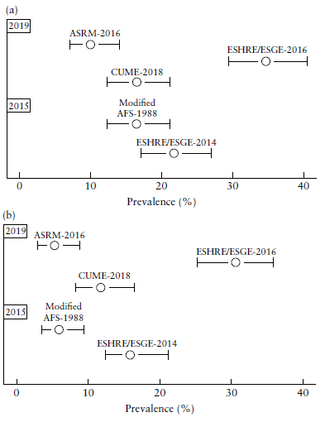
Septate uterus according to ESHRE/ESGE, ASRM and CUME definitions: association with infertility and miscarriage, cost and warnings for women and healthcare systems
Ludwin et al., UOG 2019
结果
261名妇女符合条件并被纳入初步研究和当前分析中。
不孕症者占37.5%(98/261)，有流产史者占17.2%(45/261)，15名妇女既有不孕症又有流产史。
使用ESHRE/ESGE-2016标准，所有异常的患病率均显著升高，与ASRM-2016标准相比(将正常/弓形子宫作为灰区：RR，3.5（95%CI，2.3-5.2），P ＜ 0.01；将先天性子宫畸形作为灰区：RR 2.1 (95%CI，1.5-2.9)，P ＜ 0.01；与CUME-2018标准相比，(RR，2.1 (95%CI，1.5-2.9，P＜0.0 1)，与 ESHRE/ESGE-2014标准相比(RR，1.65 (95%CI，1.2-2.2)，P＜0.0 1)，以及与修订版AFS-1988标准相比 (RR，2.1(95%CI，1.5-2.9)，P ＜0.0 1)。
根据当前分析(2019年)以及我们之前对同一样本的分析(2015)中使用的最近更新的定义，在261名妇女的研究人群中，所有先天性子宫异常(a)和纵隔子宫(b)的患病率以百分比和95%CI表示。
Notes:
*** The baseline characteristics table is now in the supp file which I don’t have access to.

Slide 9
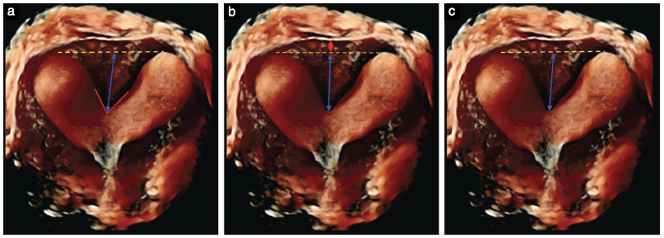
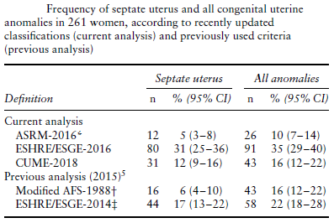
Septate uterus according to ESHRE/ESGE, ASRM and CUME definitions: association with infertility and miscarriage, cost and warnings for women and healthcare systems
Ludwin et al., UOG 2019
结果
内部宫底凹陷的诊断：
所有妇女中73.2%会有宫底内部凹陷：
- 不孕症妇女中79%(75/98)的会有，
- 无不孕症的妇女中71.2%(116/163)会有，
- 有流产史的妇女中86.7%(39/45)会有，
- 无流产史的妇女中70.4%(152/216)会有。.
宫底内部凹陷与不孕症或流产史之间无明显相关性(P=0.8和P=0.4)。内部凹陷深度的中值为2.8 (四分位差为0-5.9) mm。
符合三种纵隔子宫定义的子宫超声图像：根据(a)ASRM-2016；(b)ESHRE/ESGE-2016和(c)CUME-2018。
纵隔子宫的诊断：
85/261(32.6%(95%CI，28-38%))的子宫被三个定义(ESHRE/ESGE-2016，ASRM-2016，CUME-2018)中至少一个识别为纵隔子宫。
三个定义都满足的只有7/261(2.6%(95%CI，1.2-5.5%))。
按照ESHRE/ESGE-2016标准，纵隔子宫的发生率(31%，80/261)明显升高：
  CUME-2018标准(12%，31/261，RR=2.6(95%CI，1.8~3.8)，P＜0.0001) ，
  ASRM-2016标准(5%，12/261，RR=6.7(95%CI，3.7~11.9)，P＜0.0001)。
Notes:
*** The baseline characteristics table is now in the supp file which I don’t have access to.

Slide 10
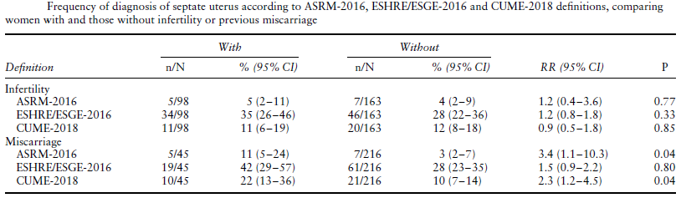
Septate uterus according to ESHRE/ESGE, ASRM and CUME definitions: association with infertility and miscarriage, cost and warnings for women and healthcare systems
Ludwin et al., UOG 2019
Septae uterus according to ESHRE/ESGE, ASRM and CUME definitions
A Ludwin, UOG 2019
结果
纵隔子宫、不孕和流产 :
有/无不孕症的妇女中纵隔子宫的比例无明显差异。其中纵隔子宫的诊断是根据ASRM-2016 (5% / 4%)、ESRE/ESGE-2016(35% / 28%)和CUME-2018(11% / 12%) 标准。
与无流产史妇女相比，有流产史的妇女中纵隔子宫发生率显著增加。这种情况是纵隔子宫的诊断是根据ASRM-2016 (11% / 3%)和CUME-2018(22% / 10%)标准，而按照ESRE/ESGE-2016(42% / 28%) 标准时差异就不明显了。
用修订版AFS-1988分类方法，有流产史妇女与无流产史妇女的纵隔子宫比例有显著性差异，有不孕症妇女与无不孕症妇女的纵隔子宫比例无显著性差异。
更新纵隔子宫定义的成本影响 :
与ASRM-2016和CUME-2018定义相比，ESRE/ESGE-2016定义的纵隔子宫的相关费用可能会额外增加1，000-2，000亿美元/五年。
将使用ESHRE/ESGE定义纵隔子宫的这项研究的数据与最近一项关于先天性子宫畸形患病率的meta-分析的数据进行成本比较，显示类似的成本增加(＞2，000亿美元)。
Notes:
*** The baseline characteristics table is now in the supp file which I don’t have access to.

Slide 11
Septate uterus according to ESHRE/ESGE, ASRM and CUME definitions: association with infertility and miscarriage, cost and warnings for women and healthcare systems
Ludwin et al., UOG 2019
讨论
发现
- 按照最近的这三种定义方法(ASRM2016、ESRE/ESSGE-2016或CUME-2018年)纵隔子宫和所有先天子宫畸形的诊断率有显著性差异。这些发现表明，在临床应用ESHR/ESGE定义纵隔子宫时，可能会存在过度诊断，给患者带来不必要的风险。
- 纵隔子宫的患病率从2.7%（三个定义都满足）到32.6%（至少满足三个定义中的一个）不等。
- 使用ESHRE/ESGE标准的潜在过度诊断：
  使用ESHRE/ESGE-2016诊断纵隔子宫的相对风险（31%）与ASRM-2016（5%；RR=6.7%）和CUME-2018（12%；RR=2.6）相比显著升高。
  ESHRE/ESGE-2014标准也存在过度诊断的风险(17%；RR=1.65)。
    这是因为测量宫角间线以上的子宫壁厚度比用先前建议的方法(使用前壁和后壁厚度的平均值)测量的值要低得多。
    使用平均厚度的话，内部凹陷深度为4 mm的子宫通常被分类为纵隔子宫。
    Surrey等人最近报道，内凹陷深度＜10 mm（通常被ESHRE-ESGE分类为纵隔子宫）的妇女接受体外受精后，其生殖结局与没有内凹陷的妇女相似。这表明小的宫底内部凹陷的存在不应该被认为是异常的或纵隔子宫。
Notes:
11

Slide 12
Septate uterus according to ESHRE/ESGE, ASRM and CUME definitions: association with infertility and miscarriage, cost and warnings for women and healthcare systems
Ludwin et al., UOG 2019
讨论
发现
  与流产和不孕的关系
  不管使用哪种定义方法，纵隔子宫在不孕妇女中并不常见，而在有流产史的妇女中明显更常见，除非使用ESHRE/ESGE标准。
  最近的一项对弓形子宫（存在钝性内凹陷和外部裂隙＜1 cm)）妇女的回顾性研究也表明，根据ESHRE/ESGE标准，标记为“正常”子宫的妇女与“纵隔”子宫的妇女相比，既往生殖和产科结局没有显著的差异。
  根据ESHRE/ESGE，流产和纵隔子宫之间可能缺乏相关性，这可能是由于将相当一部分功能正常的子宫归类为纵隔子宫造成的。
  ESHRE/ESGE定义包含了许多内部凹陷深度非常小的子宫，根据目前的ASRM标准，这将被其他主要专家小组认为是正常的。
  最近的一项多中心研究表明，与那些接受期待疗法的妇女相比，接受子宫成形术的纵隔子宫妇女并没有从干预中获得任何好处，而且这项研究是在使用ESHRE/ESGE定义纵隔子宫的的背景下提出的。
Notes:
12

Slide 13
Septate uterus according to ESHRE/ESGE, ASRM and CUME definitions: association with infertility and miscarriage, cost and warnings for women and healthcare systems
Ludwin et al., UOG 2019
讨论
研究局限性
  目前的分析与收集数据的原始分析不同，原始设计的目的是根据先前的定义（ESHRE/ESGE-2014和Ludwin修订的AFS-1988）比较不同系统之间的纵隔子宫发生率。
  这项研究是在一个三级中心进行的，在中心转诊了根据ASRM-2016标准患有典型子宫纵隔和有症状的患者，这意味着与普通人群相比，中心出现子宫异常的女性比例相对更高。
对临床的影响
  与以前使用ESHRE/ESGE-2014标准的评估相比，使用ESHRE/ESGE-2016标准导致纵隔子宫的诊断率要高得多，从而可能导致更多不必要的干预。
  尽管按照这三个标准中的任何一个都被诊断为纵隔子宫，但许多妇女都会经历正常的妊娠和生育。
  识别可以预测流产或其他产科并发症的特殊形态学特征将是未来的一个挑战。

Slide 14
Septate uterus according to ESHRE/ESGE, ASRM and CUME definitions: association with infertility and miscarriage, cost and warnings for women and healthcare systems
Ludwin et al., UOG 2019
讨论要点
为什么不同的分类系统之间会有差异?
为什么ESHRE/ESGE改变了他们的诊断标准？这有依据吗?
诊断纵隔子宫应采用哪种分类系统?
对于妊娠结局较差的纵隔子宫，是否还有其他超声特征具有更高的准确性?
是否应该使用不同的定义来建议宫腔镜切除，即“严重”纵隔子宫的标准?
Notes:
14

